Slide 1

UBND QUẬN DƯƠNG KINH
TRƯỜNG TIỂU HỌC ANH DŨNG
MÔN MĨ THUẬT LỚP 2
CHỦ ĐỀ 10 : ĐỒ CHƠI TỪ TẠO HÌNH CON VẬT
Tiết 1

Slide 2

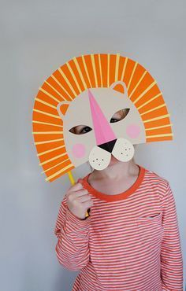
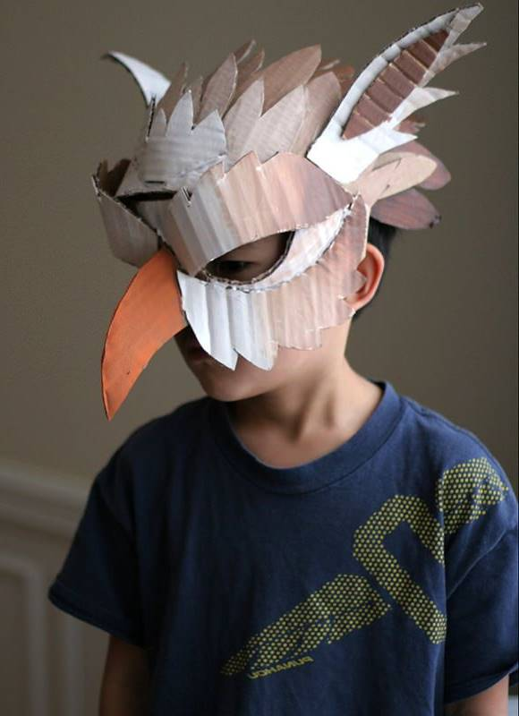
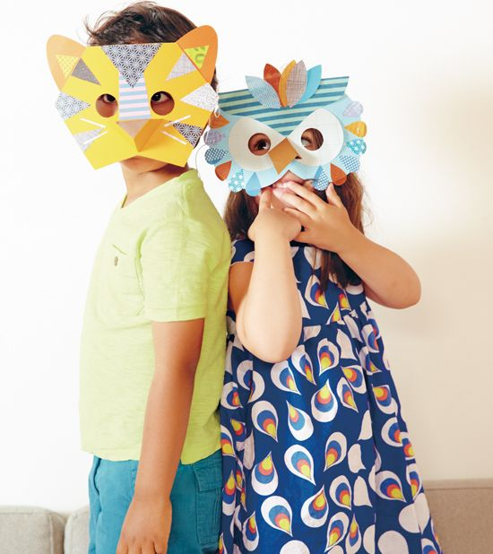
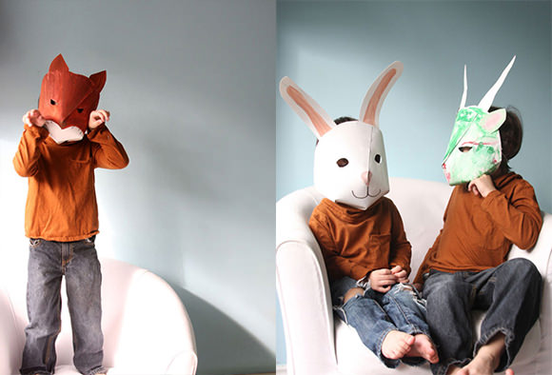
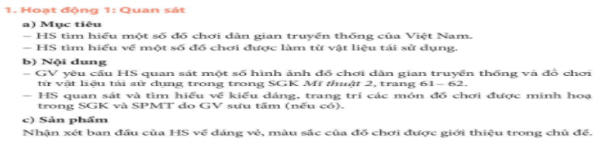
Chủ đề 10: ĐỒ CHƠI TỪ TẠO HÌNH CON VẬT
(Tiết 1)

Slide 3
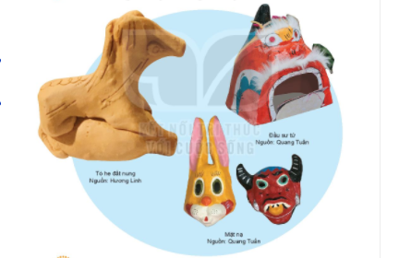
Mĩ thuật
Chủ đề 10: ĐỒ CHƠI TỪ TẠO HÌNH CON VẬT
(Tiết 1)
1. Quan sát
Đồ chơi dân gian truyền thống Việt Nam
Em có biết những đồ chơi này là gì không? Chúng thường được chơi vào dịp nào?
Em biết những đồ chơi dân gian nào? Những đồ chơi đó có hình con gì?

Slide 4
GHI NHỚ
Mĩ thuật
Đồ chơi dân gian thường là Mặt nạ (sư tử, thỏ, lợn…).; Tò he; Đầu lân; Đèn ông sao; Đèn kéo quân; trống ếch;…
Đồ chơi dân gian thường sử dụng trong các lễ hội dân gian như Tết trung thu
GV TÓM TẮT
GV TÓM TẮT

Slide 5
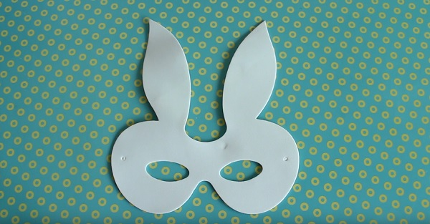
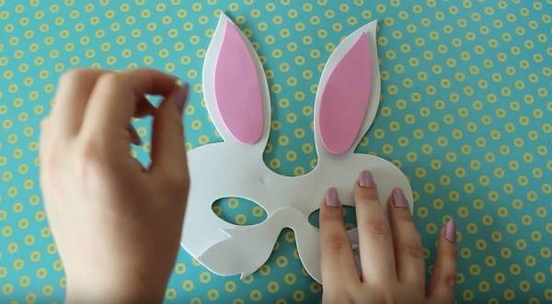
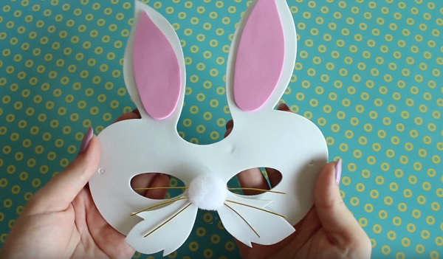
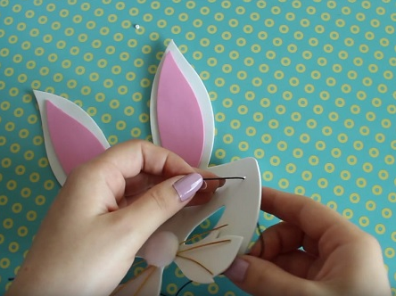
Mĩ thuật
Chủ đề 10: ĐỒ CHƠI TỪ TẠO HÌNH CON VẬT (tiết 1)
2. Thể hiện
+ Hình thành ý tưởng đồ chơi: Hình con vật nào? Đồ chơi gì?
+ Lựa chọn vật liệu.
+ Tạo phần chính của đồ chơi (mặt, vị trí, mắt, mũi,….trên mặt nạ con vật).
+ Xác định mảng màu trang trí.
+ Vẽ màu và hoàn thiện sản phẩm.

Slide 6
3. THỰC HÀNH
CÁ NHÂN
NHÓM

Slide 7

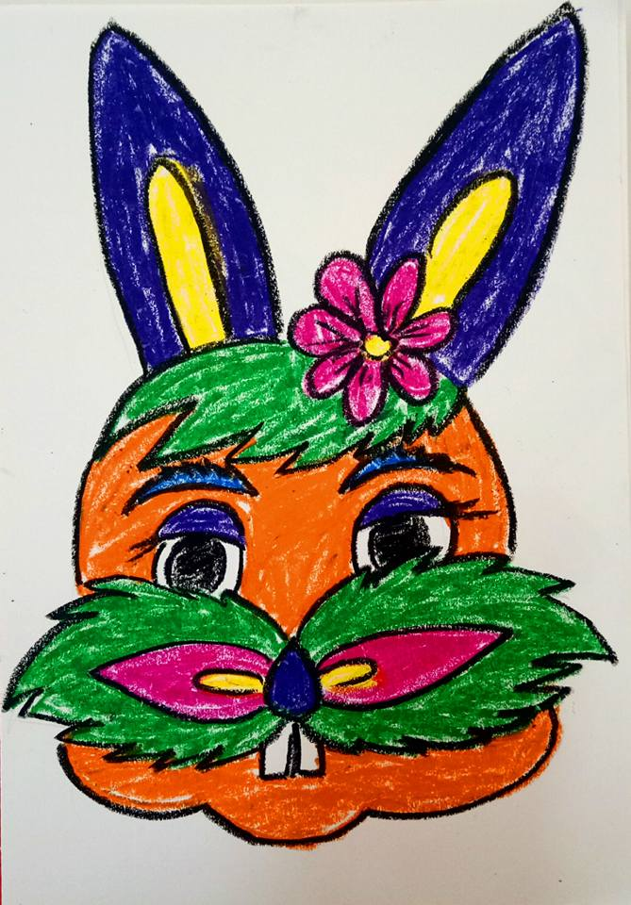
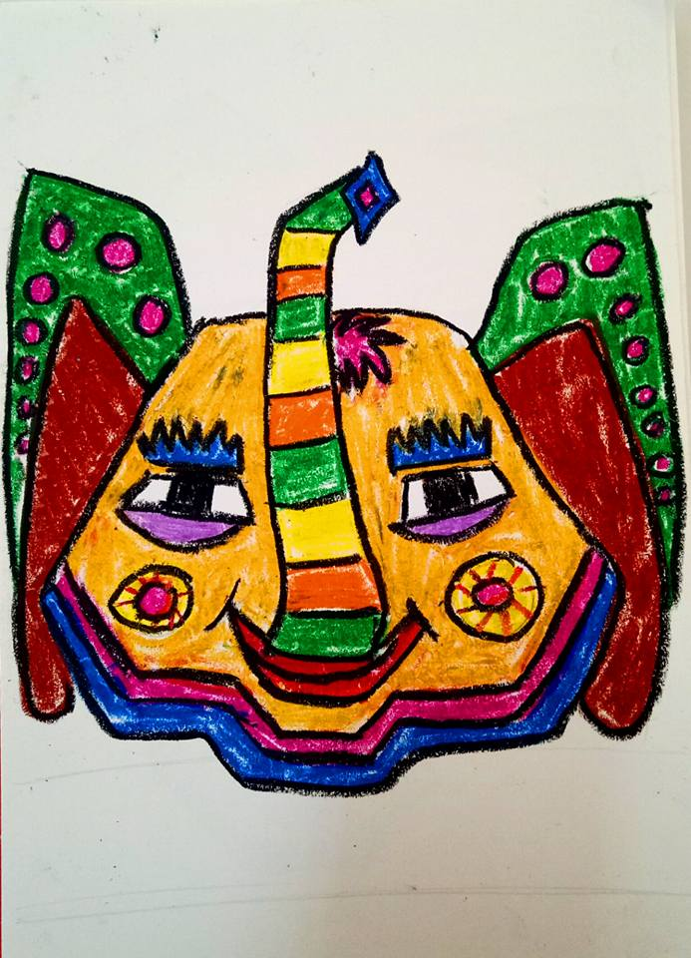
QUAN SÁT BÀI THAM KHẢO

Slide 8
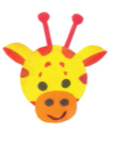
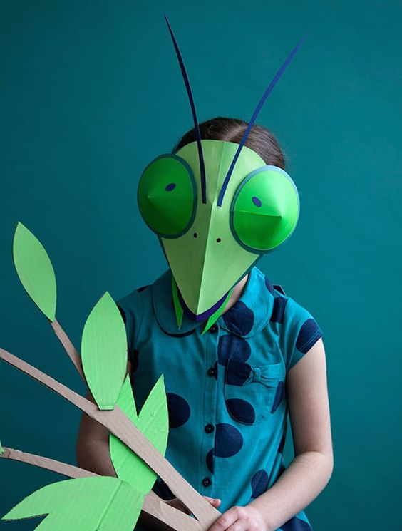
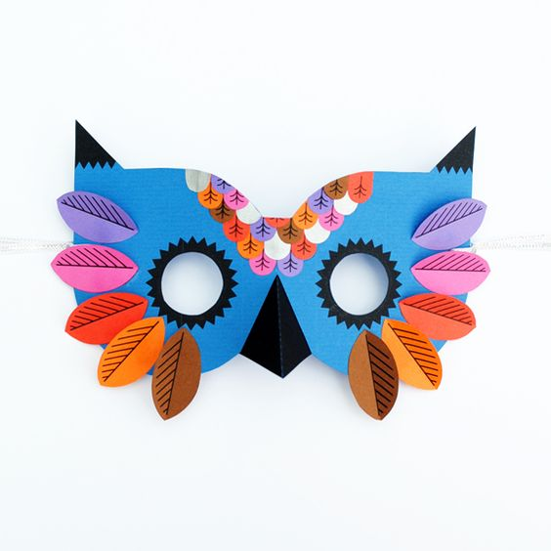
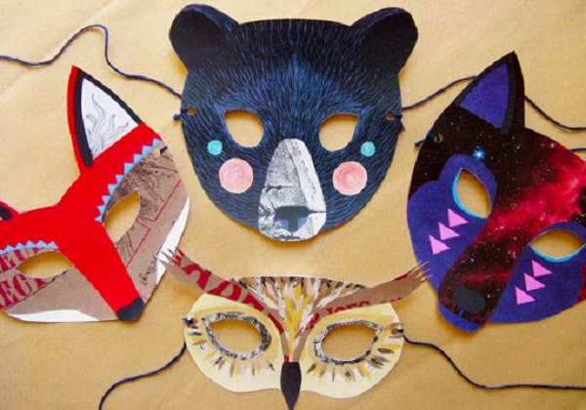

Slide 9
4. NHẬN XÉT

